Slide 1

Курсовая работа Платформа для фрилансеров – для поиска работы и проектов
Санкт-петербургское государственное бюджетное профессиональное образовательное учреждение
«Ижорский политехнический колледж»
Выполнил Студент группы 231с
Белик игорь олегович
Руководитель:
Преподаватель спец. Дисциплин
по специальности 09.02.07
Венедиктов Дмитрий Викторович

Slide 2
Актуальность разрабатываемого веб-приложения
Актуальность заключается в том, чтобы помочь организовать работу и личные дела, повысить продуктивность и снизить уровень стресса от перегрузки задачами.

Slide 3
Цели и задачи курсовой работы
Основная цель курсовой работы заключается в разработке эффективной и безопасной системы управления задачами
Задачи курсовой работы
Изучение теоретических основ
Анализ a области
Выбор инструментов разработки
Проектирование базы данных
Реализация БД
Обеспечение безопасности
Оформление результатов

Slide 4
Программные средства для разработки веб-приложения
система управления базами данных – phpmyadmin;
языки программирования – php;
средства проектирования базы данных – Lucidchart;
инструменты для обеспечения безопасности данных – Vormetric;
средства тестирования и оптимизации приложений – JMeter, Database Engine Tuning Advisor;
IDE и редактор кода – MySQL, Workbench;
система контейнеризации – Docker;
система управления версиями – git;
фреймворк и библиотека – Hibernate;

Slide 5
Среды для разработки веб-приложения
В моем проекте используются:
Интегрированные среды разработки: VS Code
Локальные серверы и эмуляция: open server
Инструменты для работы с базами данных: phpmyadmin
Система контроля версий: git

Slide 6
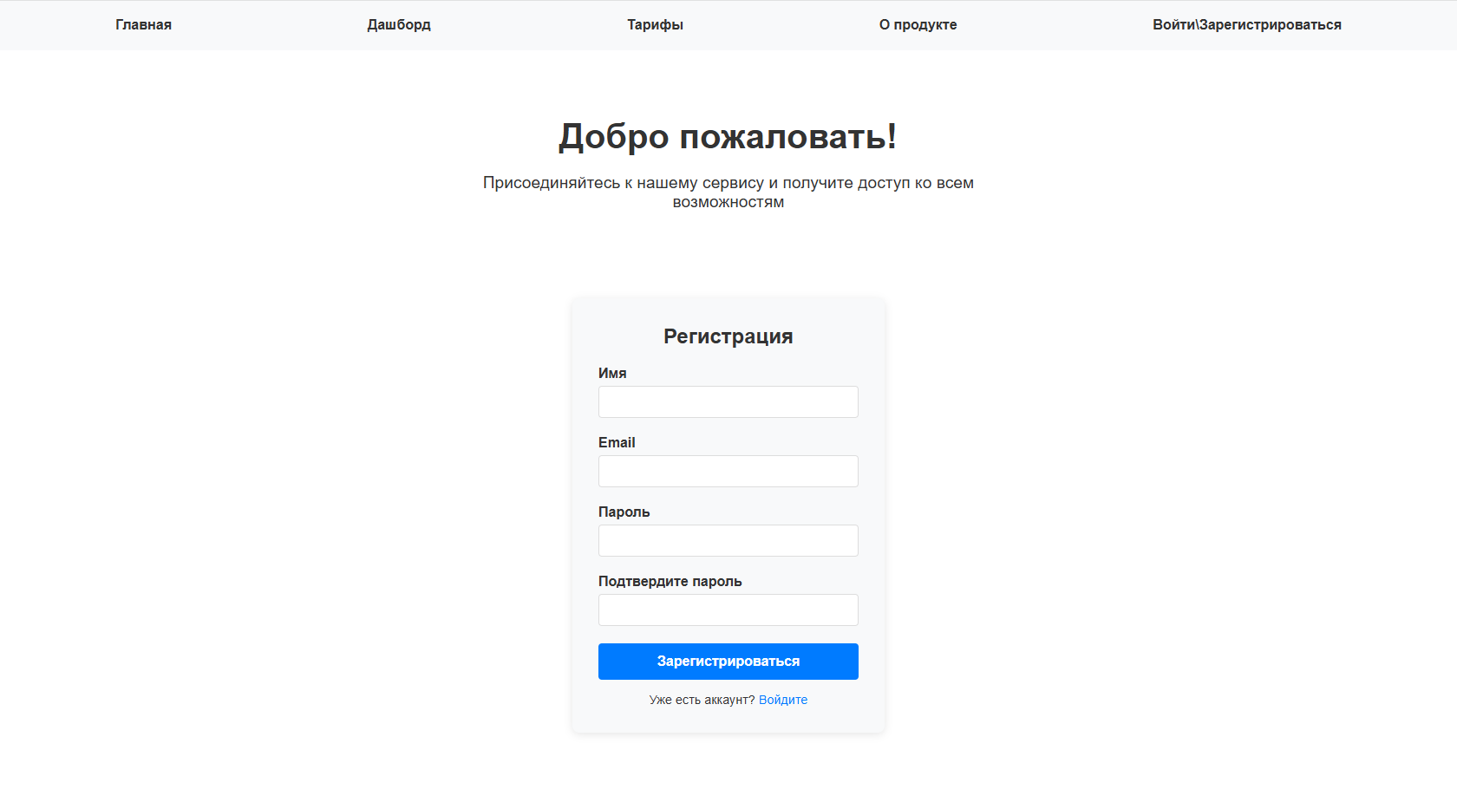
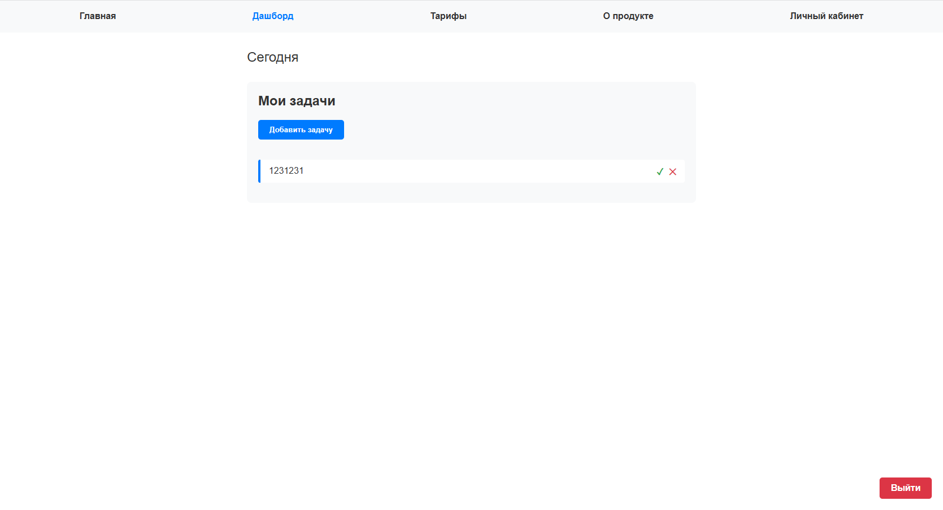
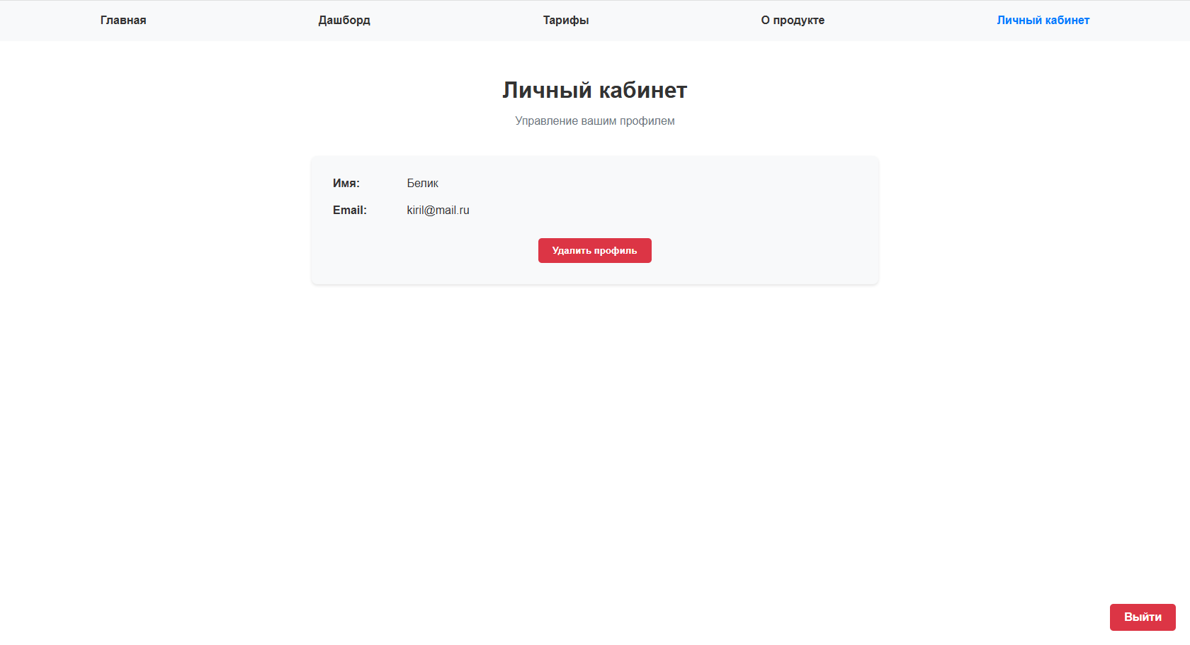
Интерфейс веб-приложения

Slide 7
Логика работы веб-приложения
Аутентификация и авторизация
Логика:
Регистрация:
Пользователь вводит данные (email, пароль).
Пароль хешируется (password_hash).
Данные сохраняются в таблицу users.
Вход:
Сравнение введенного пароля с хешем из БД (password_verify).
Создание сессии ($_SESSION['user_id']).
Выход:
Уничтожение сессии (session_destroy).
Работа с профилем Логика:
Просмотр профиля:
Запрос к БД
Вывод данных (имя, email, ).
Главная страница Логика:
Призыв к действию (начать вести задачник).
Кнопка «Начать»

Slide 8
Логика работы Подключаемой базы данных
users – данные пользователей (id, name, email, password) tasks – задачи (id, user_id, text, completed) projects – проекты (id, name, description) (расширение функционала) lists – списки задач внутри проектов (расширение функционала) project_users – связь пользователей с проектами (роли: owner, admin, member)

Slide 9
Возможное применение разработанного веб-приложения
Применение:
Благодаря сервису можно организовывать свою работу и личные дела, повысить продуктивность и снизить уровень стресса от перегрузки задачами.

Slide 10
Конец
Санкт-петербургское государственное бюджетное профессиональное образовательное учреждение
«Ижорский политехнический колледж»

